Slide 1
Colegio
del Tepeyac
Campus Querétaro
CLAVE: 6936
EQUIPO 2
«El paso de la bestia por Querétaro. 2018-2019»
Investigación realizada con alumnos de cuarto año de Bachillerato mayor.
Portafolio de evidencias

Slide 2
Integrantes:
Nombre de la profesora | Materia
Monserrat Acuña Murillo Claudia Meléndez Pineda | Lengua española
Mira L. Apodaca Gaona | Lógica
Pamela A. Cortés Arán | Geografía

Slide 3
Proyecto realizado durante el ciclo escolar 2018-2019
Inicio del proyecto:
17 de septiembre del 2018
Finalización del proyecto:
14 de mayo del 2019
Nota: Si bien los tiempos programados originalmente para la realización de la investigación, estaban asignados al tercer bimestre del año escolar, las condiciones laborales y personales de las docentes, los sucesos nacionales e internacionales en el momento, así como las actividades programadas por el Colegio a lo largo del ciclo 2018-2019, nos obligaron a modificar la calendarización del proyecto. No obstante, el número de actividades planeadas y los tiempos de cada una no se vieron afectados profundamente.

Slide 4
Investigación: «El paso de la bestia por Querétaro. 2018-2019» Proyecto realizado con alumnos de cuarto año de Bachillerato mayor

Slide 5
Introducción
El proyecto «El paso de la bestia por Querétaro. 2018-2019» surgió como parte de las actividades de «Conexiones», y ante la preocupación que genera la presencia cada año en territorio mexicano de miles de centroamericanos que atraviesan de sur a norte con un claro objetivo: llegar a Estados Unidos para mejorar su calidad de vida. Su tránsito por México no es aséptico, su interacción con las ciudades que atraviesan suscita distintas reacciones: algunas veces ira u odio, otras ayuda y compasión.
Querétaro es, desde tiempos prehispánicos, destino de migrantes y en las últimas décadas se ha incrementado el flujo migratorio de muchos mexicanos provenientes de otros estados de la República. Pero también, Querétaro es ciudad de paso de la bestia, nombre con el cual los migrantes llaman al tren que los transporta en su paso a los estados Unidos, pues dentro del estado se encuentran cinco estaciones situadas cada una en los municipios de San Nicolás, Tequisquiapan, San Juan del Río, Viborillas y Santiago de Querétaro. Este constante fluir de grupos, ya para quedarse con el fin de mejorar las condiciones de vida, ya para solo recuperar

Slide 6
las fuerzas y seguir el viaje hacia el país vecino ha propiciado en cierto sector de la sociedad queretana, cerrazón, incluso xenofobia, actitudes manifiestas especialmente en el trato que reciben los migrantes centroamericanos.
Los estudiantes del Colegio Tepeyac no son ajenos a esta realidad, razón por la cual decidimos realizar este proyecto de investigación sobre el impacto social y cultural de los migrantes centroamericanos en el Estado, para culminar en la redacción de un breve escrito que fuera presentado en un coloquio sobre el fenómeno de los migrantes en Querétaro.

Slide 7
Descripción del proyecto
«El paso de la bestia por Querétaro. 2018-2019» es un proyecto de investigación realizado con los alumnos del grupo de cuarto año de Bachillerato mayor. Las asignaturas participantes fueron Lógica, Lengua Española y Geografía. El trabajo directo con los alumnos se llevó a cabo durante el ciclo escolar 2018-2019. Las docentes participantes guiamos a los alumnos a lo largo de la investigación apoyándolos en la búsqueda y sistematización de las fuentes, la vinculación con personas directamente relacionadas con el problema migratorio (Activistas de ACNUR, Citlalli Cruz, quienes antropóloga y responsable del Área Educativa y de Procesos Comunitarios en CAMMI, Querétaro, y Christian Palma, reportero gráfico y periodista), en la discriminación de datos, la elaboración de preguntas y respuestas y, finalmente en la construcción de su argumentación y la redacción final de su trabajo, así como en la presentación del mismo en una sesión grupal con formato de coloquio.

Slide 8
Objetivo general del proyecto
Con ayuda de sus profesoras, los alumnos investigarán, desde las distintas perspectivas de las materias que integran el proyecto, las condiciones en que viajan los inmigrantes centroamericanos y los problemas que enfrentan al llegar a territorio queretano, así como también analizarán la respuestas que desde distintas situaciones sociales, económicas y culturales la población queretana interactúa con ellos. Los resultaos obtenidos de esta investigación serán presentados a la comunidad del plantel a través de un coloquio donde los participantes presentarán una breve ponencia, esto con la intención de dar a conocer el problema y concientizar a la población de la institución sobre el fenómeno de la migración centroamericana.

Slide 9
Objetivos por asignatura
Lógica
El alumno analizará los supuestos e intenciones que subyacen a la valoración que cierto grupos realizan con respecto a los inmigrantes centroamericanos en Querétaro.
El alumno identificará, si las hay, falacias y estratagemas políticas incluso, en el discurso usado por diferentes grupos con respecto a los migrantes centroamericanos.
El alumno ensayará replantear, o en su caso fortalecer su argumentación con respecto a la presencia de los migrantes centroamericanos en Querétaro.

Slide 10
Objetivos por asignatura
Lengua Española:
Que el alumno elabore una correcta lectura del material bibliográfico relacionado al fenómeno de la migración de centroamericanos a México.
Que el alumno realice, a partir de dicha lectura, productos que faciliten manejar correctamente la información obtenida a través de esas lecturas: fichas de trabajo, monografías, ensayos, síntesis, resúmenes, paráfrasis, etc.
Que el alumno revise la ortografía y la redacción de su ponencia.

Slide 11
Objetivos por asignatura
Geografía
Los alumnos analizarán las situaciones geográficas y económicas de los migrantes y cuales son los motivos principales que los impulsan a dejar su país de origen.
Se estudiará el contexto histórico de los sitios de donde provienen, así como buscar las posibles soluciones ante la problemática.
Se obtendrán estadísticas de años anteriores utilizando fuentes confiables para comparar los cambios que han ocurrido en los últimos años.

Slide 12
Documentación de actividades y evidencias de enseñanza-aprendizaje

Slide 13
Actividad interdisciplinaria para dar inicio al proyecto
Actividad: Apertura y presentación de la investigación «El paso de la Bestia por Querétaro» en el contexto del proyecto «Conexiones»
Objetivos:
Informar de la actividad a los alumnos del proyecto
Realizar un diagnóstico acerca de los conocimientos y reacciones que los alumnos tuvieran sobre el tema
Brindar datos que pudieran generar interés en el tema del proyecto y sensibilizar a los alumnos ante la problemática migrante
Grado: Cuarto de bachillerato mayor
Fecha: 17 de septiembre de 2018

Slide 14
Asignaturas participantes:
Lógica: Sofismas en el discurso mediático
Lengua española: Importancia de la sistematización de la información
Geografía: Migración como problema de actualidad mundial

Slide 15
Fuentes, documentación y material de enseñanza-aprendizaje:
Acuña, M., Apodaca, M. y Cortés P. (2019). Infografía y presentación exprofeso [Material aula]. Aula 401, Colegio del Tepeyac, Querétaro.
CAMMI. (2018, septiembre, 17). Perfil de CAMMI. Recuperado de https://www.facebook.com/cammigrante/
Estancia del Migrante González y Martínez, A. C. (2018, septiembre, 17). Perfil de la Estancia del Migrante González y Martínez, A. C. Recuperado de https://www.facebook.com/Estancia-del-Migrante-González-y-Martínez-AC-176626635748459/

Slide 16
Justificación:
Si bien la actividad tenía como objetivo dar inicio al proyecto, consideramos que éste requería de cierta sensibilidad por parte de los alumnos de modo que significara para ellos un tema de interés. En este sentido, las preguntas detonantes fueron: ¿de dónde vienes? ¿sabes de dónde vienen tus padres y tus abuelos? Puesto que la mayoría de los alumnos pertenece a familias provenientes de diferentes estados de la República, la idea central de la sesión, «Todos somos migrantes», fue relativamente fácil de identificar con la realidad de los alumnos.
Por otra parte consideramos importante presentar cada una de las docentes participantes una serie de datos o ejemplos a través de los cuales los alumnos comprendieran las distintas formas en las que disciplinas diferentes pueden trabajar juntas para acercarse al mismo problema.

Slide 17
Descripción de la apertura, el desarrollo y la conclusión de la actividad interdisciplinaria para dar inicio al proyecto:
Apertura:
Los alumnos escucharon la introducción al tema realizada por cada una de las docentes participantes.
Luego de planteadas las preguntas ¿de dónde vienes? y ¿de dónde vienen tus padres y tus abuelos?, los estudiantes dialogaron sobre los lugares de origen de sus familias y sobre algunas vivencias que algunos de ellos habían tenido al llegar a vivir a un nuevo lugar.
Desarrollo
Los alumnos observaron la página de la Estancia del Migrante González y Martínez y al final hicieron observaciones acerca de las necesidades mencionadas en dicha página y notando las diferencias entre la migración vivida por sus familias y la experimentada por los migrantes centroamericanos que viajan en la bestia.
Cierre
Los alumnos redactaron en sus cuadernos una serie de preguntas relacionadas con la situación de migrantes, las cuales sirvieron como punto de partida para su investigación.

Slide 18
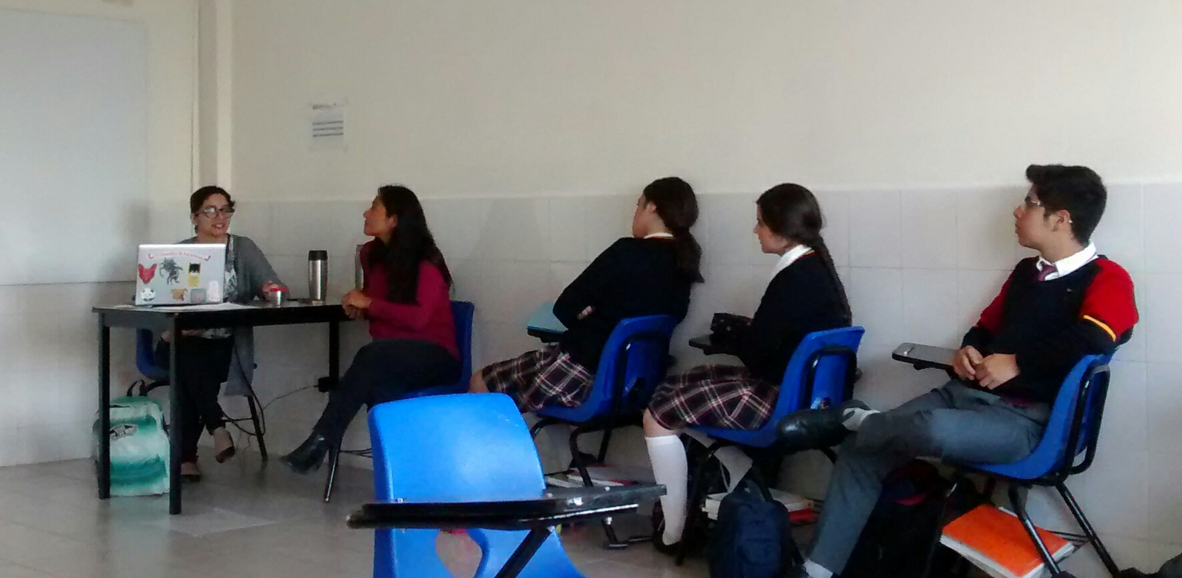
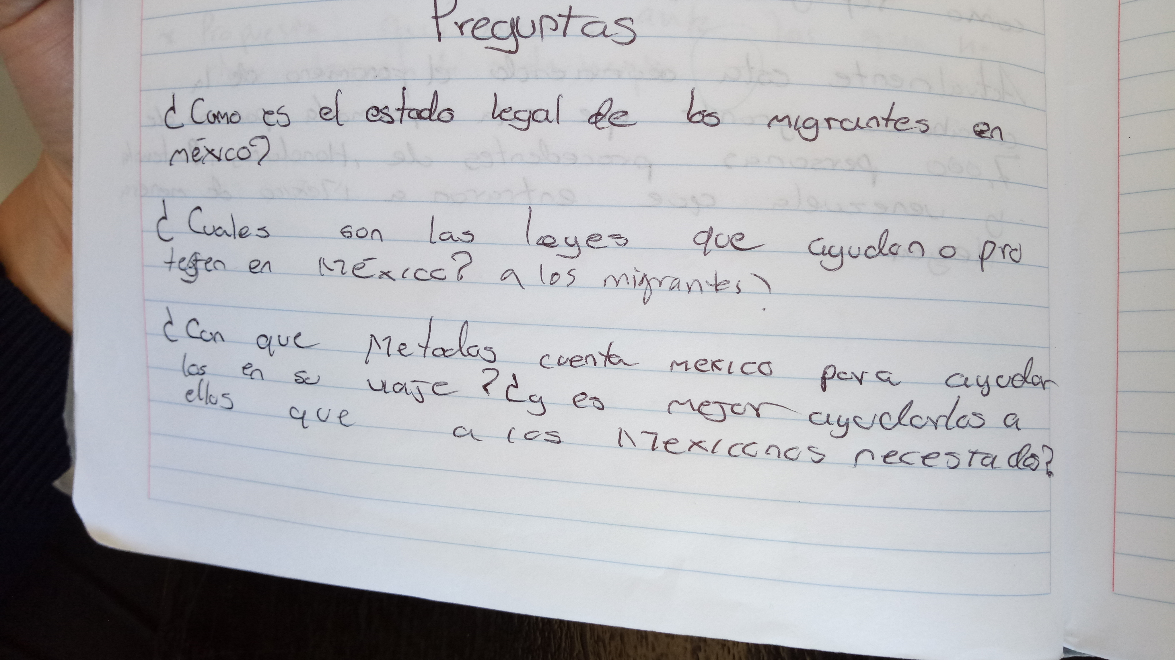
Evidencias de la sesión interdisciplinaria para dar inicio al proyecto
Algunas de las preguntas surgidas en la sesión
Los alumnos escuchan la presentación del proyecto

Slide 19
Descripción de lo que se hará con los resultados de la actividad
Las preguntas elaboradas por cada alumno serán utilizadas como punto de partida para la investigación propuesta. Salvo en algunos casos, en los cuales la búsqueda generó nuevos intereses, estas preguntas sirvieron como hilo conductor del proyecto.

Slide 20
Análisis. Contrastación de lo esperado y lo sucedido
La sesión primera generó un sentimiento de optimismo en las docentes pues los alumnos, a pesar de sus condiciones (edad, grupo social, desconocimiento del tema), reaccionaron favorablemente. Incluso se ofrecieron varios de ellos a hacer una campaña de recolección de víveres en las instalaciones del Colegio, actividad que no logró desarrollarse por razones logísticas primero, y por la llegada de la primera caravana migrante después (10 de noviembre fue el arribo de dicha Caravana a la capital queretana). Este último acontecimiento modificó en buena medida el desarrollo del proyecto pues los alumnos no estaban aun lo suficientemente empapados del tema y concientizados para hacer frente al continuo bombardeo de imágenes y comentarios de rechazo a la comunidad migrante. El inicial interés y apertura de los alumnos se vio así acotado por el ambiente de desconfianza que algunos de ellos generaron en las conversaciones informales sobre el tema. En estas circunstancias se consideró urgente dedicar más tiempo de lo planeado para sensibilizar a los participantes.

Slide 21
Toma de decisiones
Ante la situación generada por la presencia de la caravana migrante en el Estado y el amarillismo en las redes sociales, consideramos necesario acercar a los alumnos a personas que dedicaran su trabajo a la difusión de la problemática migrante y al apoyo a la comunidad en tránsito. Fue así que se decidió incorporar al proyecto algunas actividades que originalmente no estaban planeadas, concretamente:
Entrevista con activistas del Alto Comisionado de las Naciones Unidas para los Refugiados (ACNUR)
Visualización de video realizado exprofeso por Christian Palma, periodista que cubriera el paso de la caravana migrante
Visita al Museo Memoria y Tolerancia, en la Ciudad del México
Entrevista con activistas del Centro de Apoyo Marista a los Migrantes (CAMMI), en Querétaro

Slide 22
Actividad interdisciplinaria a de la fase de desarrollo del proyecto
Actividad: Visita al Museo Memoria y Tolerancia
Objetivos generales:
Contextualizar el problema migratorio como un problema de Derechos Humanos
Introducir a los alumnos en el discurso generado alrededor de los derechos humanos
Mostrar a los alumnos algunas de las condiciones socioeconómicas que propician fenómenos como la caravana migrante, y que en vista de lo anterior puede considerarse que ésta no es un problema privativo de México sino un evento de alcance mundial.
Grado: Cuarto grado de Bachillerato mayor
Fecha: 26 de febrero de 2019

Slide 23
Asignaturas participantes y objetivos por asignatura:
Fuentes de apoyo:
CNDH. (2007). Lotería. Los derechos humanos de las niñas, los niños y las y los adolescentes en la migración. México: CNDH.
Guías del Museo Memoria y Tolerancia, comunicación personal, 26 de febrero de 2019)
Lógica | Lengua Española | Geografía
El alumno señalará los elementos falaces en el discurso usado para justificar actitudes de intolerancia en los grupos sociales. | El alumno ampliará, contrastará y registrará las fuentes de su investigación | El alumno identificará zonas de tensión y conflicto, y observará su relación problemas económicos y políticos.

Slide 24
Justificación:
Ante la llegada de la primera caravana migrante a México y el raudal de información no siempre objetiva y veraz al respecto, ante la confusión que dicha comunicación generó en los alumnos, consideramos necesario incluir en el proyecto actividades que originalmente no formaban parte de la planeación. Una de ellas fue la visita al Museo Memoria y Tolerancia, en la Ciudad de México. Dicha visita tenía como uno de sus principales objetivos, sensibilizar a los alumnos en lo que respecta a la violación de los Derechos Humanos y a la actitud deseable en los sujetos que formamos parte de una sociedad inclusiva y tolerante, de modo que tuvieran herramientas teóricas y vivenciales para analizar el problema migrante desde una perspectiva distinta a la expresada por las redes sociales.

Slide 25
Descripción de la apertura, el desarrollo y la conclusión de la actividad interdisciplinaria a:
Apertura:
Al inicio del viaje con rumbo a la Ciudad de México, las docentes describimos a grandes rasgos los objetivos de la visita: sensibilización, aprendizaje de los Derechos Humanos, definición adecuada de términos como tolerancia, discriminación y genocidio.
Desarrollo:
Como primera actividad a su llegada al Museo, los alumnos asistieron a una conferencia cuyos temas eran la inclusión y la tolerancia.
Durante el recorrido os alumnos escucharon la explicación del guía en cada sala del museo
Cierre:
De vuelta al Colegio, los alumnos comentaron sus impresiones del Museo
Los alumnos redactaron un escrito relativo a la visita sintetizando sus vivencias y aprendizajes

Slide 26
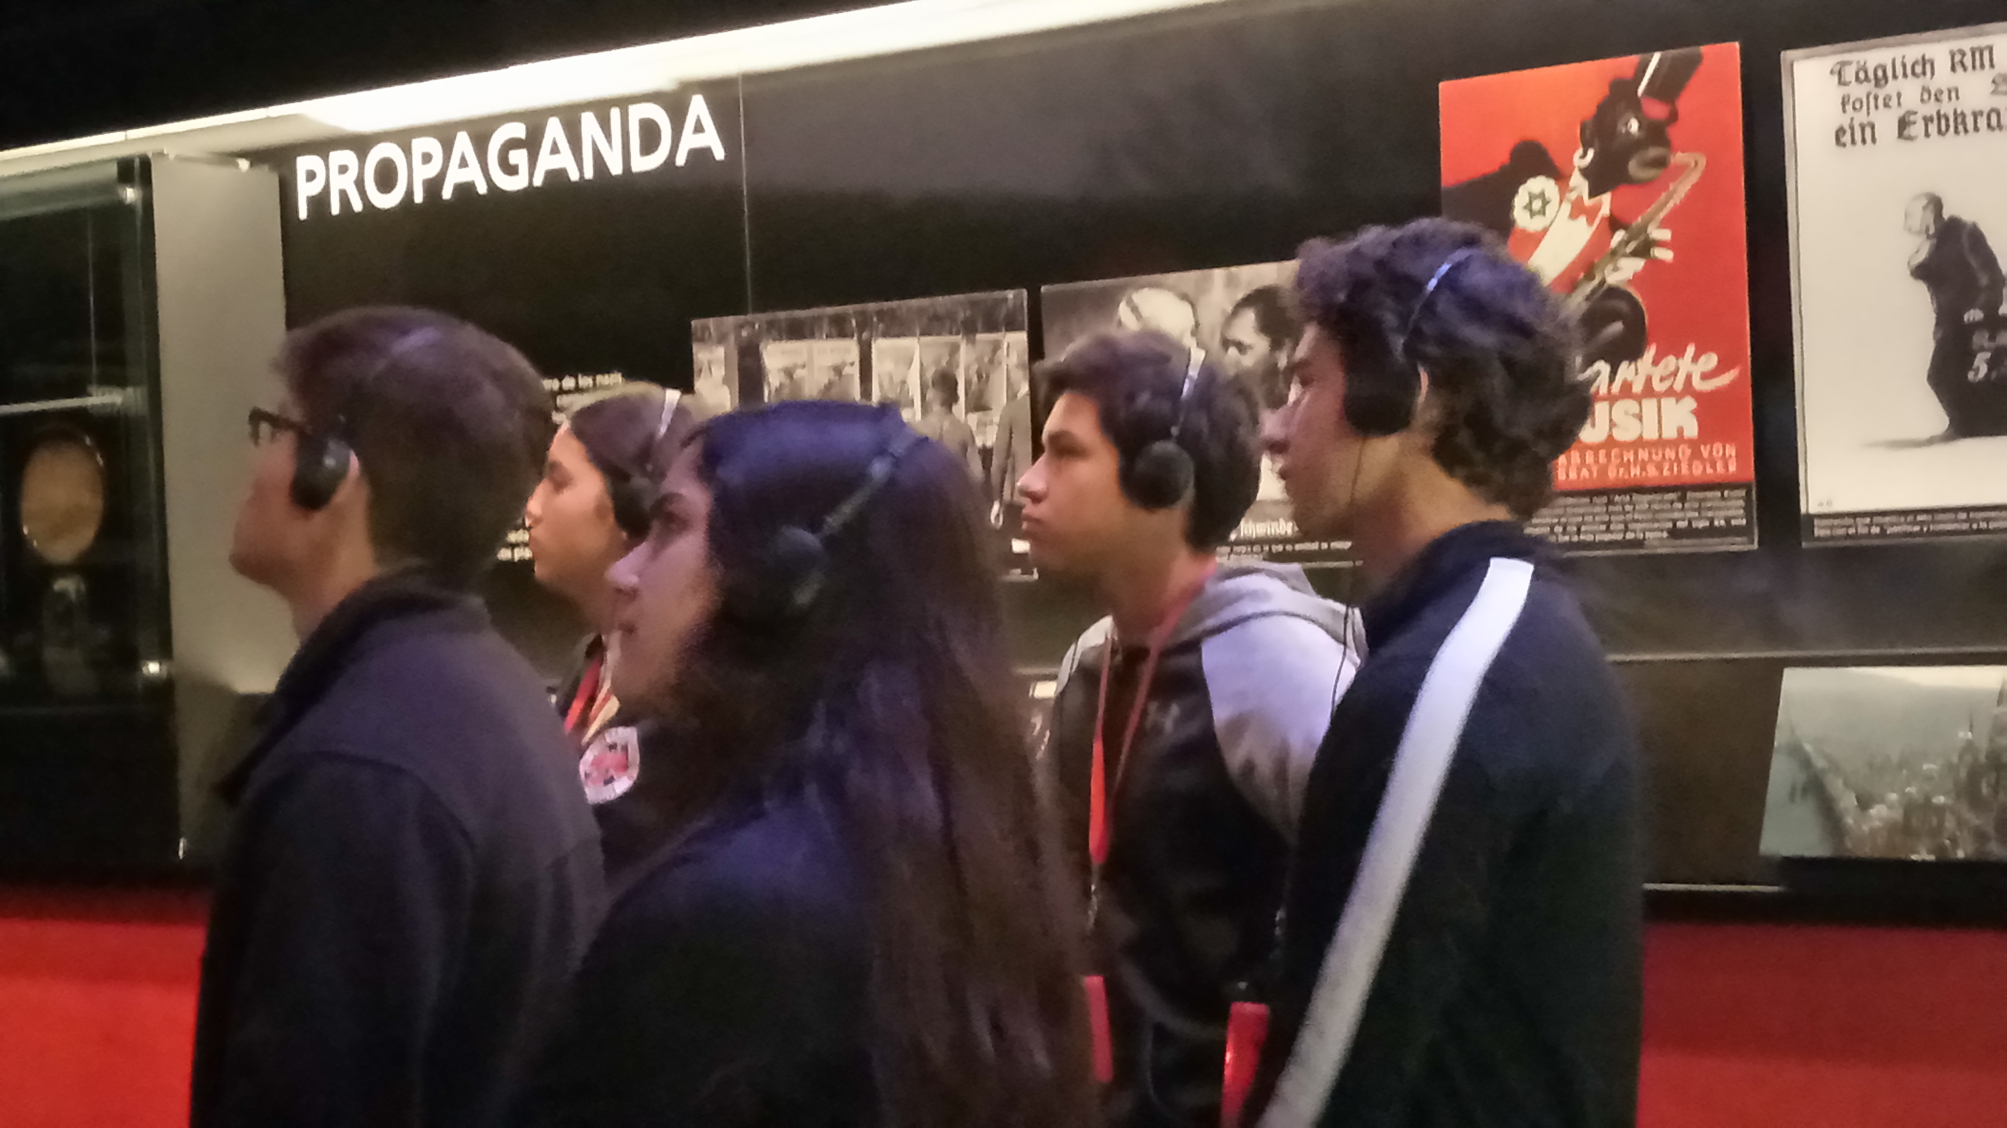
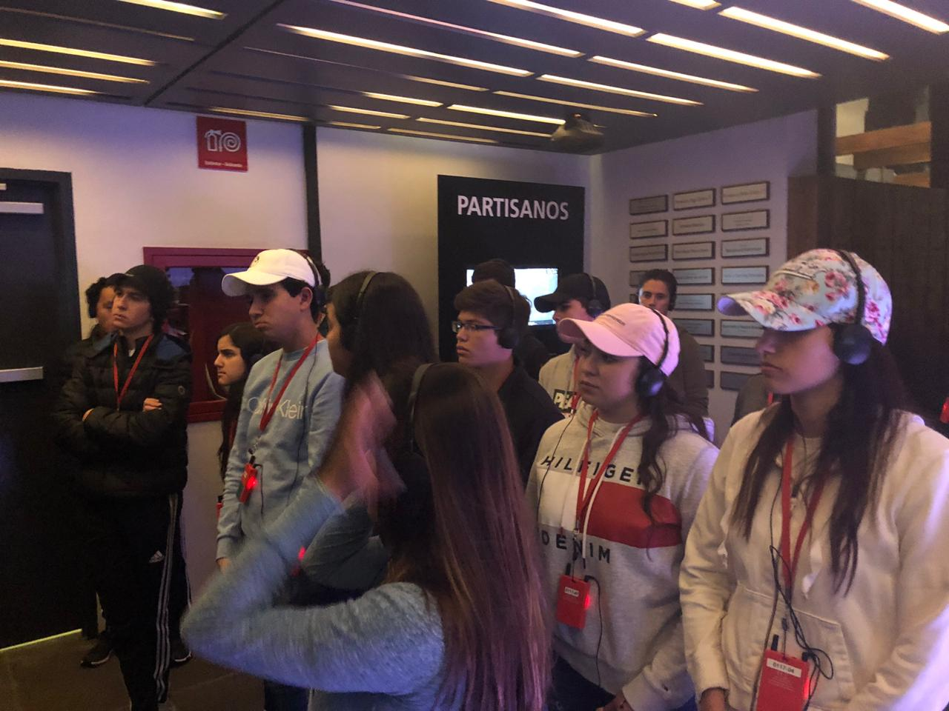
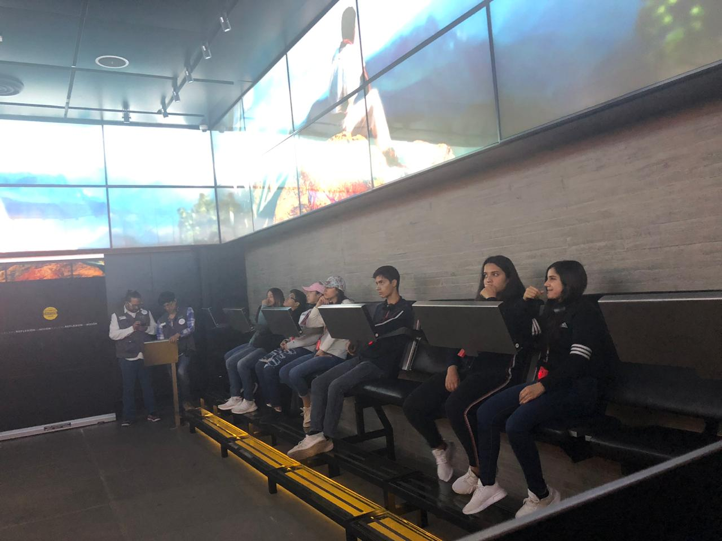
Evidencias de la actividad interdisciplinaria a Fase de desarrollo
Visita al Museo Memoria y Tolerancia

Slide 27
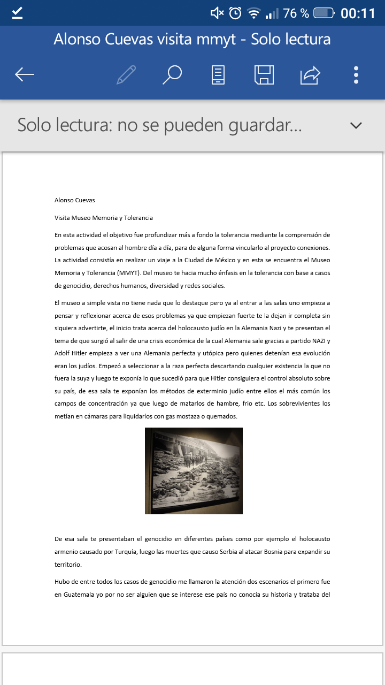
Ejemplo de uno de los escritos redactados por los alumnos
Participantes del proyecto en el marco
de la actividad interdisciplinaria a.

Slide 28
Lista de Cotejo para la evaluación del ensayo resultado de la visita al Museo Memoria y Tolerancia. Actividad interdisciplinaria a

Slide 29
Lo que se hará con los resultados obtenidos de la actividad
Los ensayos redactados por los alumnos sirvieron como evaluación diagnóstica. A partir de estos escritos se detectaron deficiencias y aciertos en el discurso de los alumnos, en sus habilidades argumentativas y en su manejo de los datos. Los escritos fueron devueltos a los alumnos con las respectivas correcciones y recomendaciones a tomar en cuenta para mejorar la calidad de los mismos. Por nuestra parte, las docentes participantes dialogamos sobre distintas posibilidades de corregir las deficiencias observadas y de fortalecer los aciertos.

Slide 30
Análisis. Contrastación de lo esperado y lo sucedido
El objetivo inicial de la actividad era visibilizar al tema de la migración desde el contexto de los Derechos Humanos y las nociones de inclusión y tolerancia. Este objetivo se logró en la medida en que los alumnos distinguieron el concepto tolerancia de otras actitudes erróneamente identificadas con el término. Así mismo, los alumnos identificaron los peligros de la intolerancia y la necesidad de reconocer al, e interactuar con, el otro desde una disposición respetuosa. Finalmente, reconocieron el papel que juega el miedo en las relaciones interculturales.

Slide 31
Toma de decisiones (en función del análisis)
Ante los resultados positivos de la visita al Museo Memoria y Tolerancia, se decidió continuar con las actividades programadas para lograr mayor sensibilización en el grupo, además de brindar al alumno diversas fuentes no solo documentales, sino vivenciales que enriquecieran su reflexión sobre el tema de la migración. No obstante, la entrega de los ensayos arrojó como dato la falta de experiencia de los estudiantes en la redacción de textos como el diseñado para la actividad. Se decidió resolver este aspecto sobre todo en las asignaturas de Lógica y Lengua Española.

Slide 32
Actividad interdisciplinaria b, de la fase de desarrollo del proyecto
Actividad: Visita al Centro Marista de Apoyo a los Migrantes (CAMMI)
Objetivos generales:
Conocer por vía directa el trabajo realizado por una asociación de apoyo a las personas en tránsito
Obtener datos que pudieran enriquecer la investigación que cada alumno realizaba
Conversar con personas en tránsito acerca de su vivencia y su situación
Brindar a los alumnos la oportunidad de colaborar con una asociación dedicada al trabajo con migrantes
Grado: Cuarto año de bachillerato mayor
Fecha: 11 de marzo de 2019

Slide 33
Evidencias de la actividad interdisciplinaria b Fase de desarrollo del proyecto
Asignaturas participantes y objetivos por asignatura:
Lógica
Lengua Española
Geografía
Fuentes de apoyo:
Red de Documentación de la Organizaciones Defensoras de Migrantes. (2017). Migrantes en México: recorriendo un camino de violencia. Informe 2016. México: REDODEM.
Red de Documentación de la Organizaciones Defensoras de Migrantes (2018). El Estado indolente. Recuento de la violencia en las rutas migratorias y perfiles de movilidad en México. México: REDODEM.
Lógica | Lengua española | Geografía
Contrastar la argumentación brindada por las personas en tránsito y los activistas de con la argumentación denostativa vertida en redes sociales. | El alumno ampliará, contrastará y registrará las fuentes de su investigación. | El alumno contrastará y ampliará los diagramas de migración realizados en clase con la información obtenida de primera mano con los activistas de CAMMI y los mismos migrantes.

Slide 34
Justificación:
Para cerrar las actividades relacionadas con la sensibilización de los estudiantes participantes del proyecto, se concertó una visita al Centro de Apoyo Marista para los Migrantes (CAMMI). El objetivo era enfrentar a los alumnos a las vivencias de las personas en tránsito, al tiempo que recolectaran datos que pudieran ser útiles para su investigación.

Slide 35
Descripción de apertura, desarrollo y conclusión de la actividad b:
Luego de investigar en la página de perfil de CAMMI las necesidades de los refugiados en las instalaciones del Centro, los alumnos recolectaron víveres para llevarlos a dicho lugar .
En CAMMI, los estudiantes participaron en actividades de difusión sobe el problema de los migrantes: a. Actividad «Todos somos migrantes»: trazado de las rutas recorridas por los familiares de cada alumno dentro del territorio nacional; b. Actividad «Lectura y resumen de estadísticas de los países pertenecientes al llamado «Triángulo centroamericano»; c. Juego en línea sobre los prejuicios sobre las personas en tránsito.
Al finalizar las actividades descritas, los alumnos conversaron y escucharon las historias de algunos migrantes presentes.

Slide 36
Al volver al colegio los alumnos conversaron sobre la experiencia, contrastando la información encontrada en redes sociales con la recibida en la visita al Centro.
Las conclusiones de esta conversación se vieron reflejadas en los trabajos finales.

Slide 37
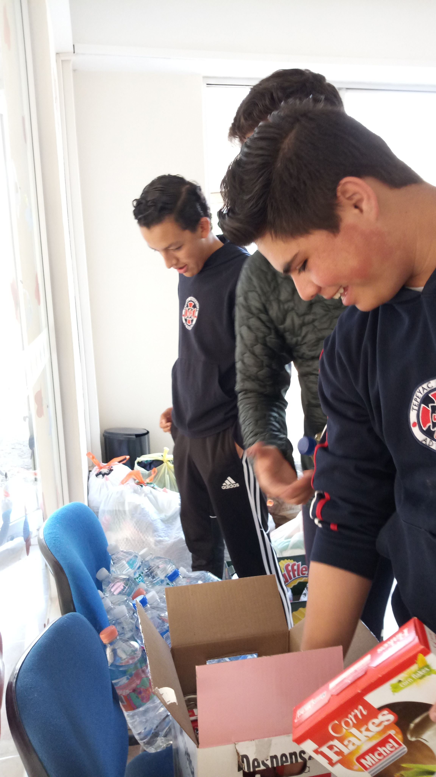
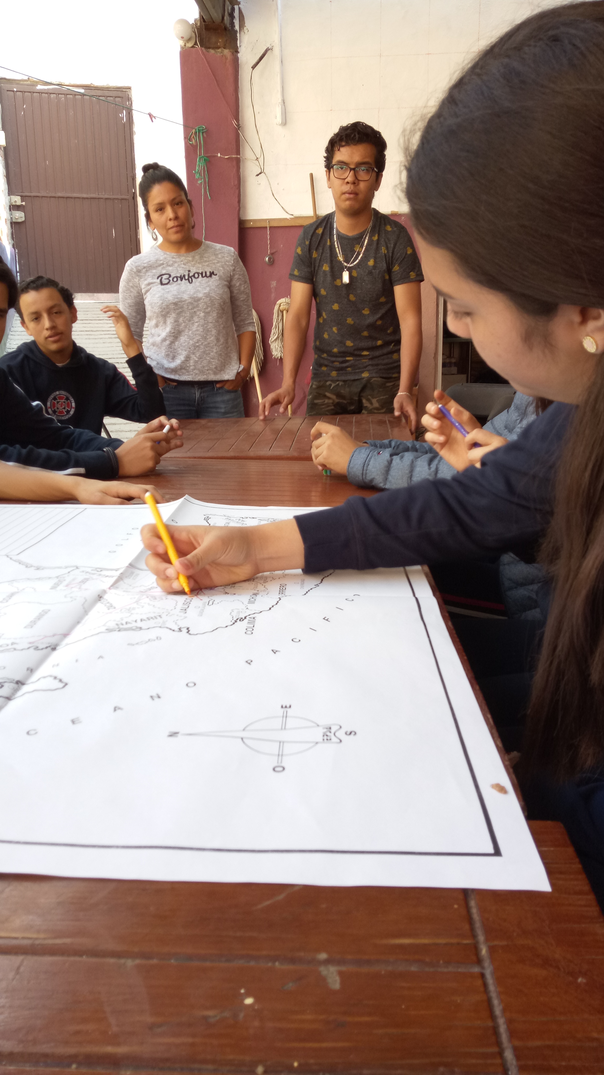
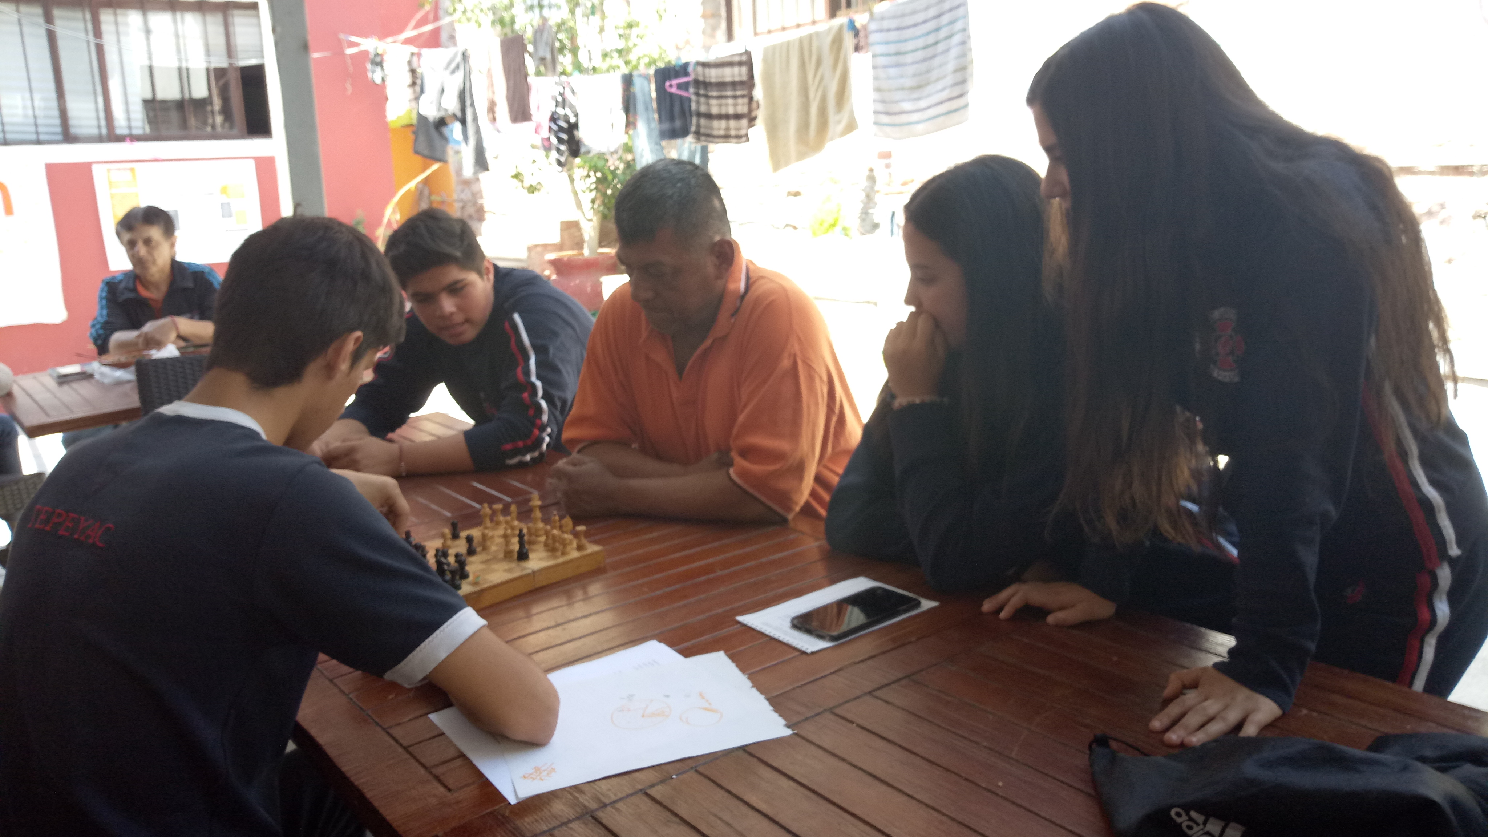
Evidencias de la actividad interdisciplinaria b de la fase de desarrollo del proyecto
Visita al Centro de Apoyo Marista a Migrantes (CAMMI)

Slide 38
Lo que se hará con los resultados de la actividad
Los resultados de la actividad, al ser en buena medida vivenciales, se concretarán en el ensayo final. Dado que los objetivos generales de la actividad esta dirigidos a la sensibilización de los alumnos, consideramos que los comentarios vertidos en las clases posteriores a la visita se evidenciarían en las conclusiones del escrito final.

Slide 39
Análisis. Contrastación de lo esperado y lo sucedido
La visita al Centro ayudó a que los alumnos reconsideraran los juicios que corrían en redes sociales. Si bien el entusiasmo con el que el grupo había iniciado el proyecto menguó con la llegada de la caravana migrante, actividades como la visita a CAMMI relajaron el estado de ánimo de los alumnos y sobre todo ayudaron a que recuperaran la investigación, ahora con una actitud más objetiva, y sobre todo fueran cuidadosos con el tipo de fuentes de las cuales extraer información para proseguir el proyecto. Sin embargo, al dialogar con los activistas de CAMMI se constató que limitar la investigación al Estado de Querétaro implicaba mayor inversión de tiempo.

Slide 40
Toma de decisiones (en función del análisis)
Ante los resultados de las actividades de sensibilización, se consideró que la investigación podía llevarse a cabo en los términos en los que se había planteado en un principio, salvo que se decidió ampliar los límites del tema: la investigación no se centraría en el caso Querétaro, sino que se abriría a un tratamiento más general. Lo anterior, dadas las dificultades para encontrar datos relacionados sólo con la migración en el estado de Querétaro.

Slide 41
Actividades por asignaturas. Fase de desarrollo

Slide 42
Actividad realizada en la asignatura de Lógica
Actividad: Revisión de ponencias a presentarse en el coloquio «El paso dela Bestia por Querétaro.»
Objetivos:
Construir el argumento central de la ponencia a realizar como producto final de la investigación realizada como parte del proyecto «El paso de la bestia por Querétaro», según los modelos de argumentación convergente, divergente o serial
Grado: Cuarto año de bachillerato mayor
Fechas: 15 y 25 de febrero de 2019

Slide 43
Asignatura: Lógica
Tema: Reconstrucción de argumentos
Unidad IV: Armando y desarmando argumentos
Fuentes de apoyo:
Construcción de argumentos. (2019, febrero, 15). Recuperado de https://aprenderadebatir.es/index.php/2013-05-14-12-25-08/construye-argumentos/91-construccion-y-ordenacion-de-argumentos-para-el-debate

Slide 44
Justificación
Si bien los alumnos participantes habían recopilado ya algunos datos sobre la migración en México, además de haber realizado diversas actividades en relación al tema, requerían ahora de las herramientas metodológicas que les permitieran sustentar una postura con respecto a los datos obtenidos. Para ello se retomó el tema «Modelos de reconstrucción de argumentos» correspondiente a la unidad temática IV del Programa de la asignatura.

Slide 45
Descripción de apertura, desarrollo y conclusión de la actividad:
En la primera sesión:
Se inició con la revisión grupal de los datos recopilados por todos los alumnos, reunidos en un folder especial para ello, para contrastar información y señalar aspectos comunes, irrelevantes o esenciales a cada una de las investigaciones.
De manera individual, los alumnos reconsideraron la pregunta inicial, la que emanara de la primera actividad interdisciplinaria, de modo que esta cuestión se redactara de manera que se respondiera sí o no.
Se pidió a los alumnos que redactaran la argumentación que fundamentara su respuesta desde alguno del os modelos de argumentación: convergente, divergente o serial .
Dichas respuestas fueron leídas y discutidas en grupo poniendo a prueba su fuerza.
Cada alumno corrigió o modificó en su cuaderno los resultados de la conversación grupal relacionados con su investigación personal.

Slide 46
En la segunda sesión:
Los alumnos redactaron un primer ensayo retomando las afirmaciones realizadas y discutidas en la sesión anterior.
Este ensayo fue trabajado en Drive, de manera que la revisión y corrección del mismo se realizara en la misma plataforma.
De las correcciones a este escrito surgió la versión final a ser leída en el coloquio final.

Slide 47
Lo que se hará con los resultados de la actividad
Puesto que los escritos emanados de esta revisión son también resultado de las investigaciones realizadas en las asignaturas de Lengua española y Geografía, serán los leídos en el coloquio a realizarse como fruto final de la investigación.

Slide 48
Análisis. Contrastación de lo esperado y lo sucedido
La actividad tenía por objetivo mostrar a los alumnos cómo es que los diferentes modelos de argumentación pueden ser aplicados a casos reales. En este sentido, el proyecto realizado para «Conexiones» se prestó a ser ejemplo de dicha aplicación. En general, los alumnos ya contaban con la definición de cada uno de estos modelos, no obstante, su aplicación requirió en algunos casos de un esfuerzo especial: al no contar con herramientas básicas, incluso de comprensión de lectura, estos los estudiantes tardaron en comprender cómo es que un modelo puede «aceptar» casi cualquier contenido. Esto último incluso después de haber estudiado los temas de la Lógica deductiva. En estos casos, la docente debió retomar la actividad de manera individual, de modo que las necesidades de cada uno de estos alumnos fuera cubierta.

Slide 49
Toma de decisiones
A pesar de las contrariedades, la actividad se realizó con mayor o menor éxito. Se consideró que el trabajo debe continuarse en otras asignaturas, es decir, brindar a los alumnos otros ejemplos, hasta que la construcción de argumentos pueda serles familiar.

Slide 50
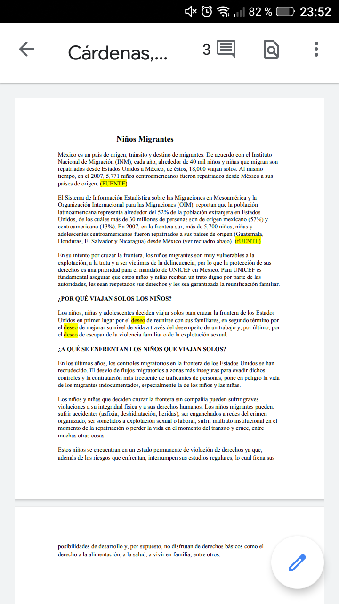
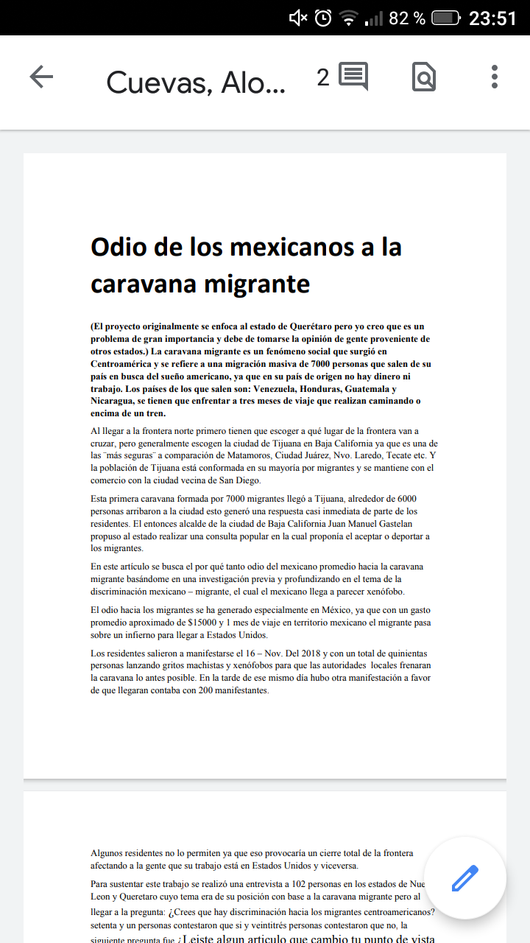
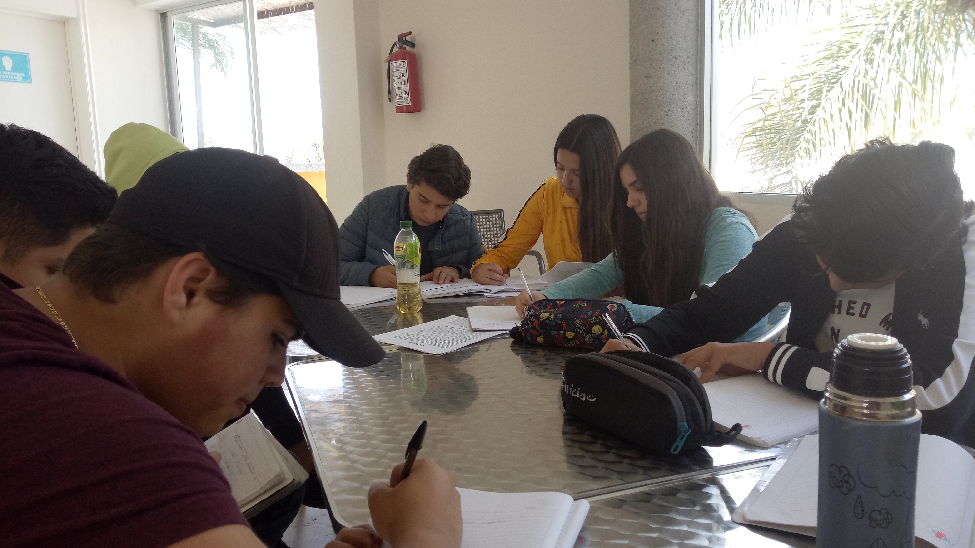
Evidencias
Los alumnos reconsideran sus primeras
preguntas.

Slide 51
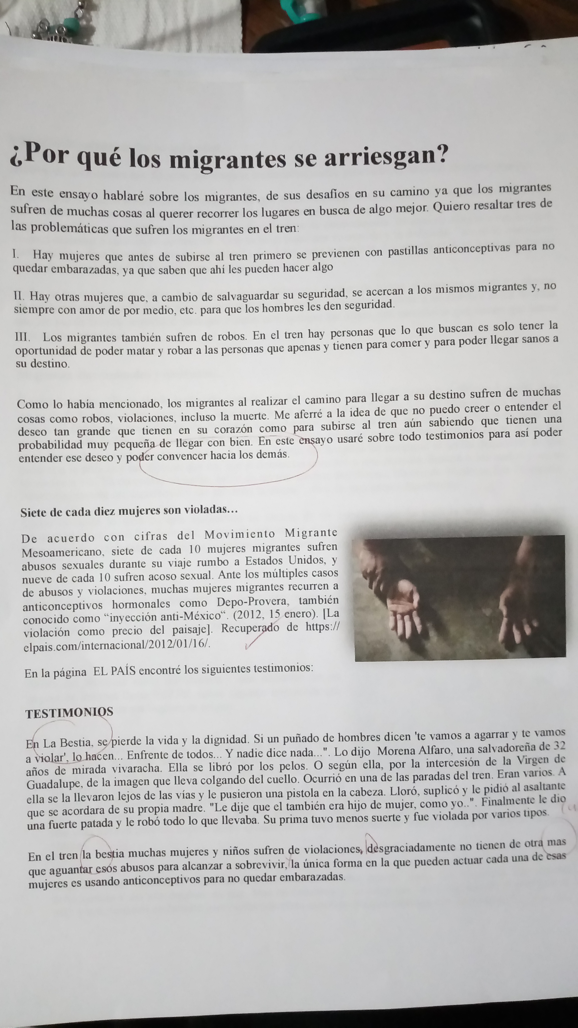
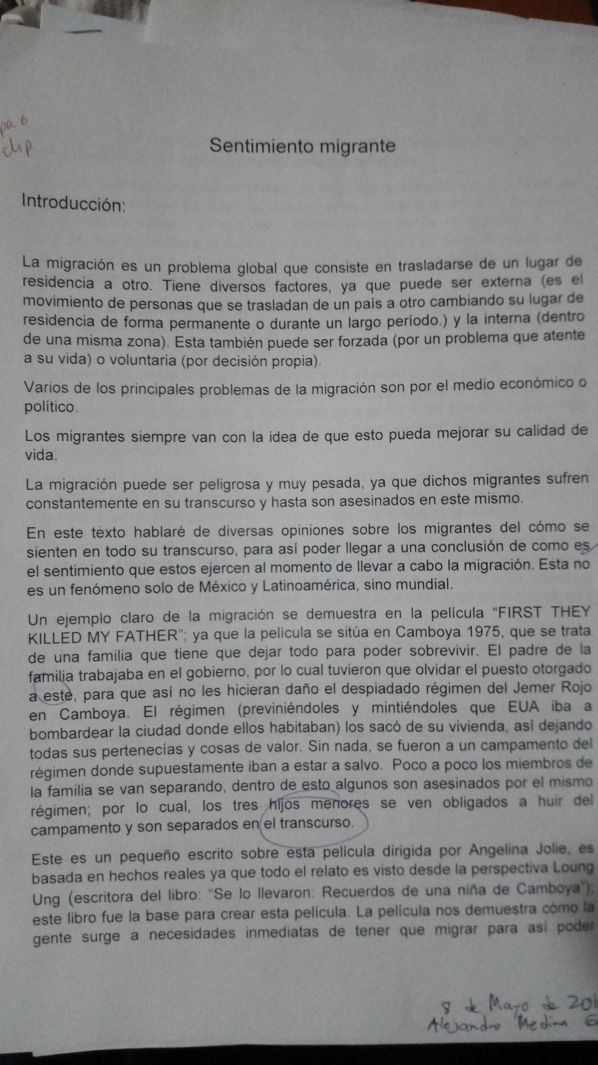
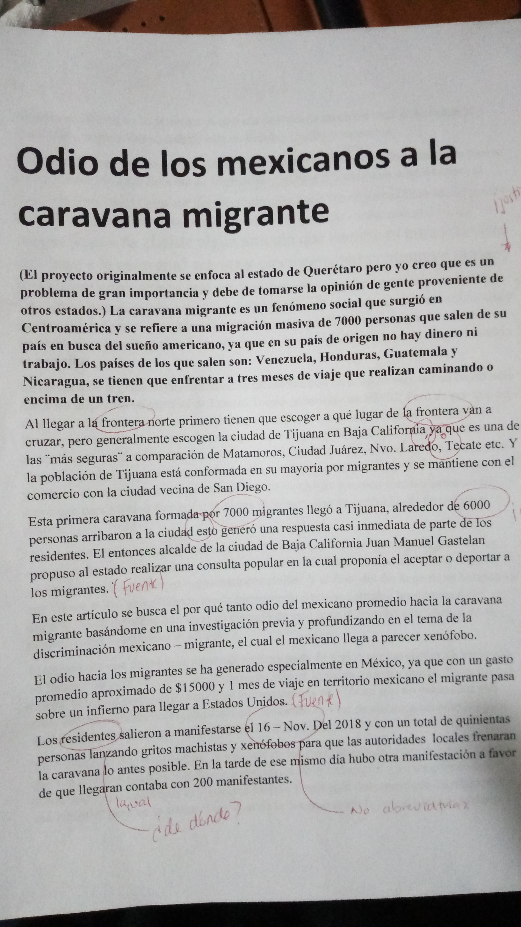
Revisiones finales

Slide 52
Lista de cotejo para evaluación de ensayo argumentativo

Slide 53
Actividad realizada en la materia de Lengua Española
Actividad: Elaboración de una monografía como primer acercamiento a la estructura del texto e investigación finales
Objetivos:
Realizar una adecuada lectura del material bibliográfico relacionado al fenómeno de la migración de centroamericanos en México.
Realizar redacción de una investigación en formato monografía contemplando los requisitos que exige este documento.
Exponer de forma escrita los hallazgos de la investigación por medio de una monografía.
Grupo: Cuarto año de bachillerato mayor
Fecha: 11 de diciembre de 2018

Slide 54
Asignatura: Lengua española
Tema: Elaboración de monografía
Unidad III: Monografía
Fuentes de apoyo:
- Bernal, M., y Herrasti L. (2017). Lengua Española. México: Macmillan Education.

Slide 55
Justificación
La investigación documental es una actividad académica primordial para los estudiantes de bachillerato, pues favorece el desarrollo de la capacidad de análisis y síntesis de información.
Y, por supuesto, resulta mucho más significativo el aprendizaje logrado al investigar sobre un fenómeno que constituye parte de la realidad inmediata del estudiante, en este caso la migración de centroamericanos cruzando por México.

Slide 56
Descripción de apertura de la actividad, desarrollo y conclusión
A través de la lectura de una monografía, la profesora presenta la finalidad, objetivo, características y estructura de la monografía.
Posteriormente, en trabajo grupal se identifican las características que diferencian los distintos tipos de monografía.
Después la profesora solicita realizar la práctica de elaboración de una monografía contextualizada con el tema del proyecto Conexiones, indicado los requisitos necesarios.
Desarrollo: selección de fuentes, registro de fuentes, redacción de citas y comentarios, borrador y entrega de la actividad.
Conclusión: Este primer acercamiento contribuyó en trabajar en la estructura del texto. Sin embargo, resultó un desafío el manejo de bibliografía.

Slide 57
Lo que se hará con los resultados de la actividad
Al identificar como mayor reto el manejo de bibliografía, los alumnos reforzarán el manejo de fuentes por medio de textos argumentativos.

Slide 58
Análisis. Contrastación de lo esperado y lo sucedido
Al inicio de la actividad, se esperaba que los alumnos cumplieran con los elementos que componen una monografía, sin embargo, durante el desarrollo de la actividad, en el proceso de elaboración de los textos se observaron inconsistencias (falta de introducción o conclusiones insuficientes). Atribuimos lo anterior a la falta de experiencia y práctica en la lectura y elaboración de dichos textos por parte de los alumnos.

Slide 59
Toma de decisiones
Ante los resultados obtenidos en la elaboración de la monografía, fue necesario realizar un análisis minucioso y colectivo de un texto que sí cumpliera con las características solicitadas.

Slide 60
Evidencias

Slide 61
Actividad realizada en la materia de Geografía
Actividad: Elaboración de diagrama de rutas migrantes
Objetivos:
Aprender los diferentes tipos de migración
Identificar las zonas de tensión y conflicto migratorio en el territorio mexicano
Grupo: Cuarto año de bachillerato mayor
Fecha: 19 de septiembre de 2018

Slide 62
Asignatura: Geografía
Tema: Movilidad de la población
Unidad VI: Movimientos de la población. Migraciones nacionales (campo- ciudad) e internacionales (sur-norte)
Fuentes de apoyo:
Ayllont, T. y Lorenzo I.(1995). Geografía para bachilleres. México: Trillas.
Gómez, M. (1993). Geografía General. México: Publicaciones Cultural.

Slide 63
Justificación
La asignatura de geografía juega un papel esencial en el desarrollo de esta investigación. A través de la cartografía y los diagramas de rutas migrantes es que los alumnos identificarán los puntos de conflicto en el trayecto realizado por las personas en tránsito, a través del territorio mexicano, pero también, los lugares origen y destino de cada migración.

Slide 64
Descripción de apertura de la actividad, desarrollo y conclusión
La docente justificó la importancia de la asignatura en la investigación en proceso a través de una exposición en la que se resumieron las diferentes tipos de migración.
Se señaló a los alumnos la jerarquización de factores a considerar para la elaboración de un diagrama de rutas.
Los alumnos ingresaron a fuentes digitales para buscar en ellas, datos que pudieran servir para realizar un diagrama tal y como se había establecido en la exposición del docente.
En equipo, los alumnos compararon diagramas encontrados en fuentes digitales, con los diagramas realizados por ellos.
Los alumnos escribieron sus conclusiones en el cuaderno

Slide 65
Lo que se hará con los resultados de la actividad
Los resultados de la actividad serán integrados a los datos que posteriormente se analizarán en las asignaturas Lógica y Lengua española para ser usados, si fuera necesario, en la redacción de los textos correspondientes.

Slide 66
Análisis
Los alumnos mostraron mucho interés en las imágenes encontradas en las fuentes digitales. No obstante, el manejo de la información y el trabajo de síntesis resultaron deficientes. Si bien los aspectos visuales fueron de su agrado, al intentar concretar lo observado a través de los diagramas, los alumnos encontraron distintas dificultades, entre ellas, la localización de los lugares mencionados y falta de familiaridad con el vocabulario especializado.

Slide 67
Toma de decisiones
Ante las dificultades presentadas en la actividad se decidió realizar una sesión de aclaración de los conceptos poco claros relativos a la actividad.

Slide 68
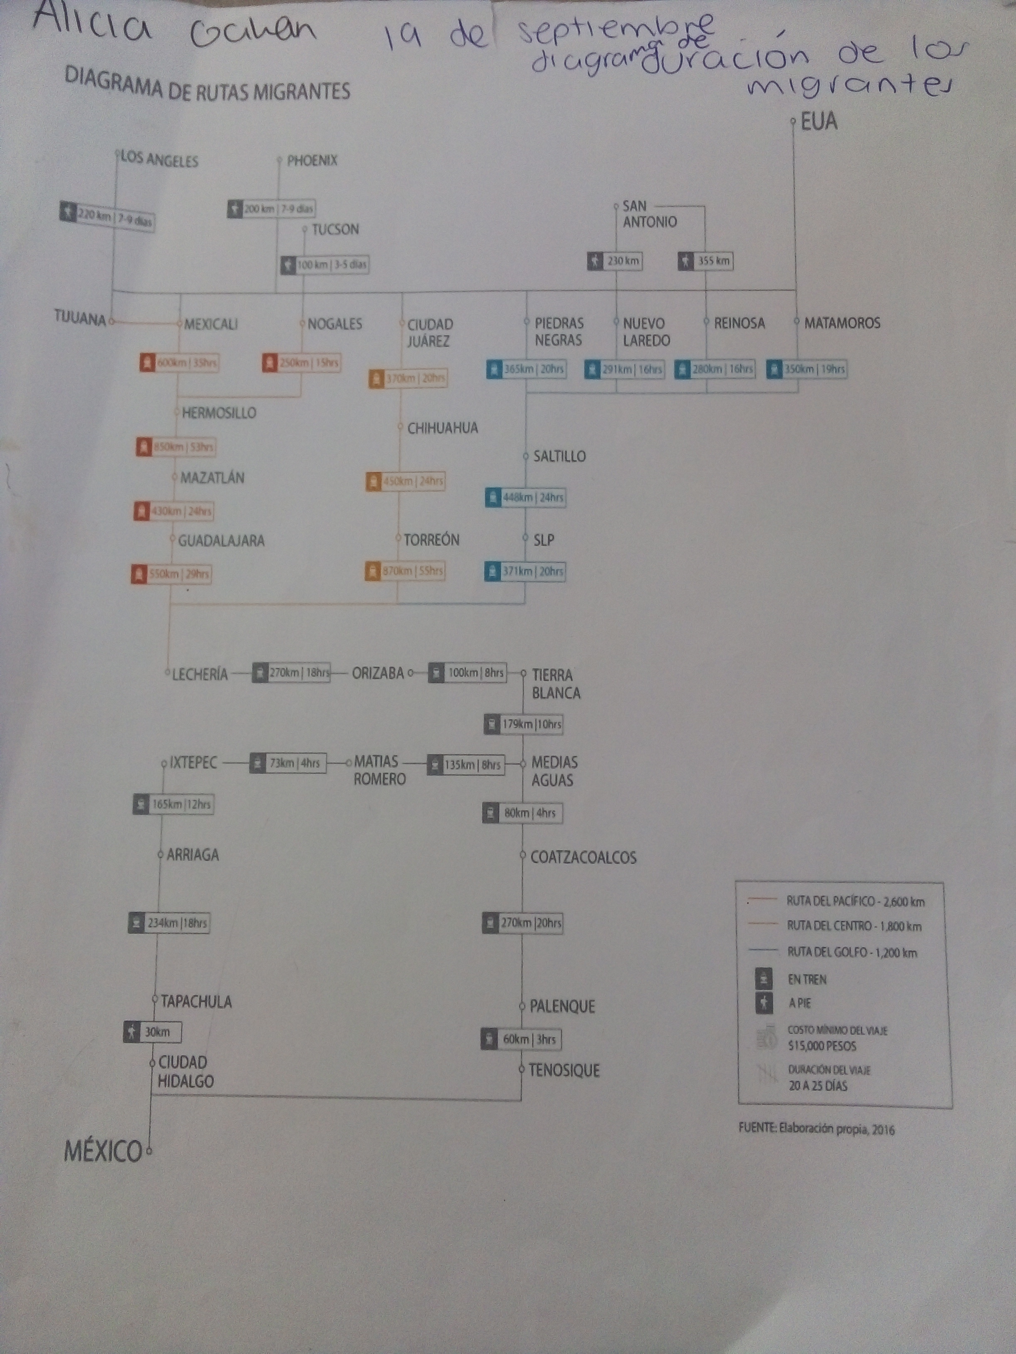
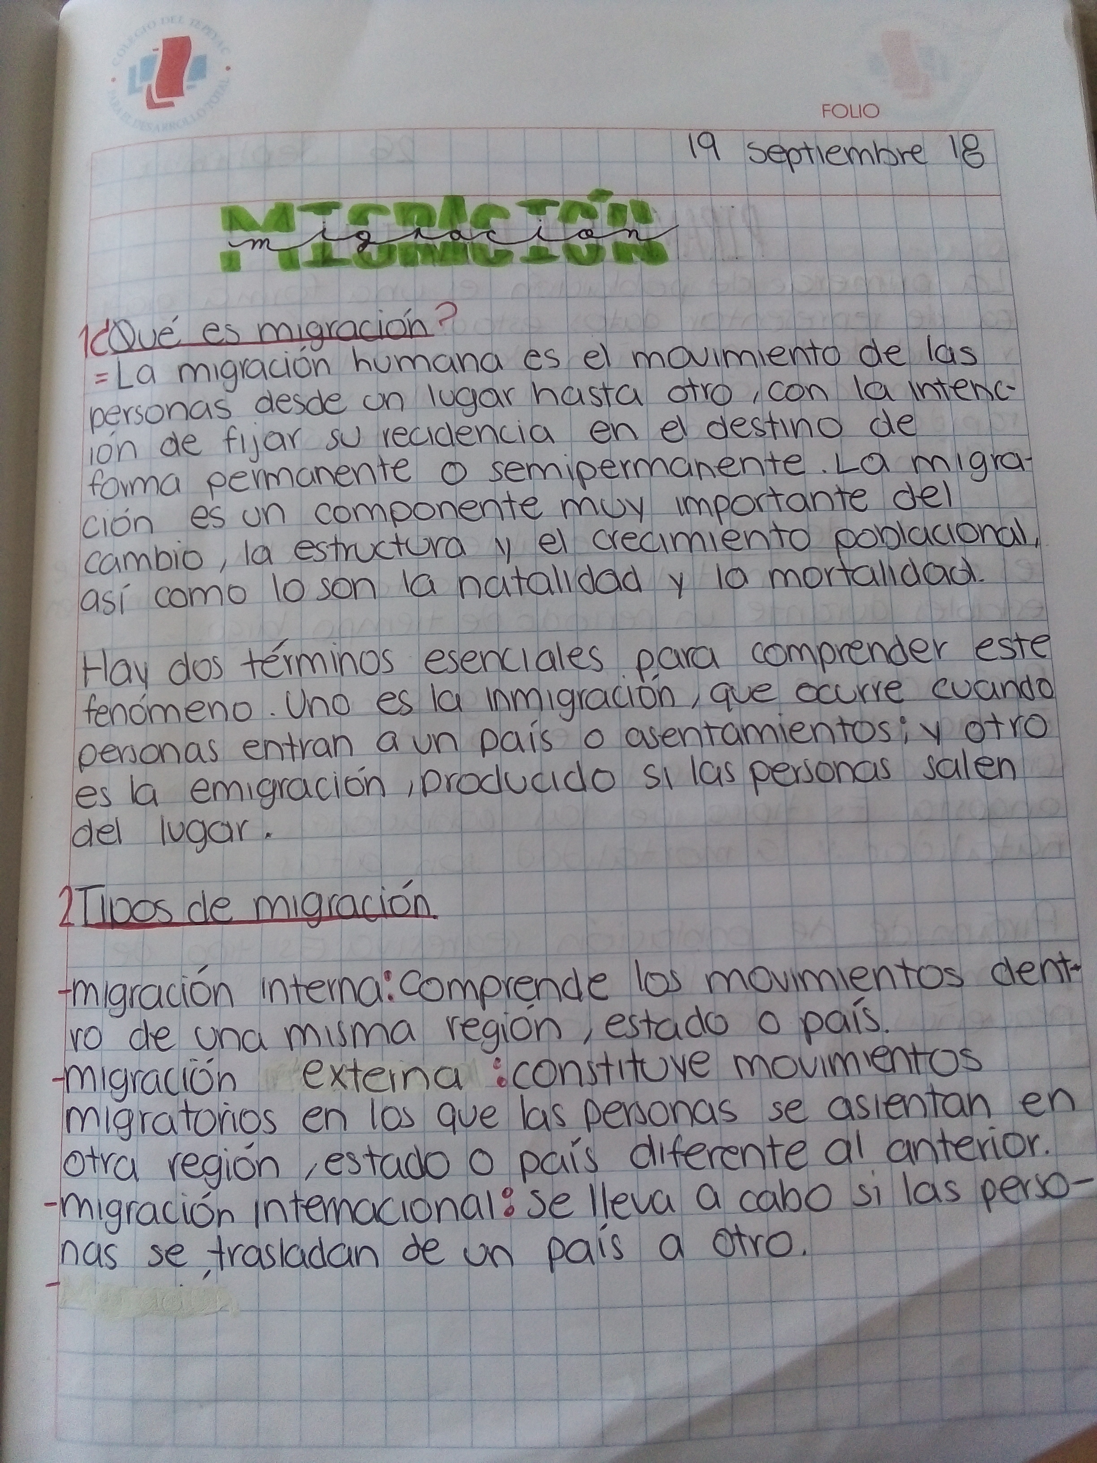
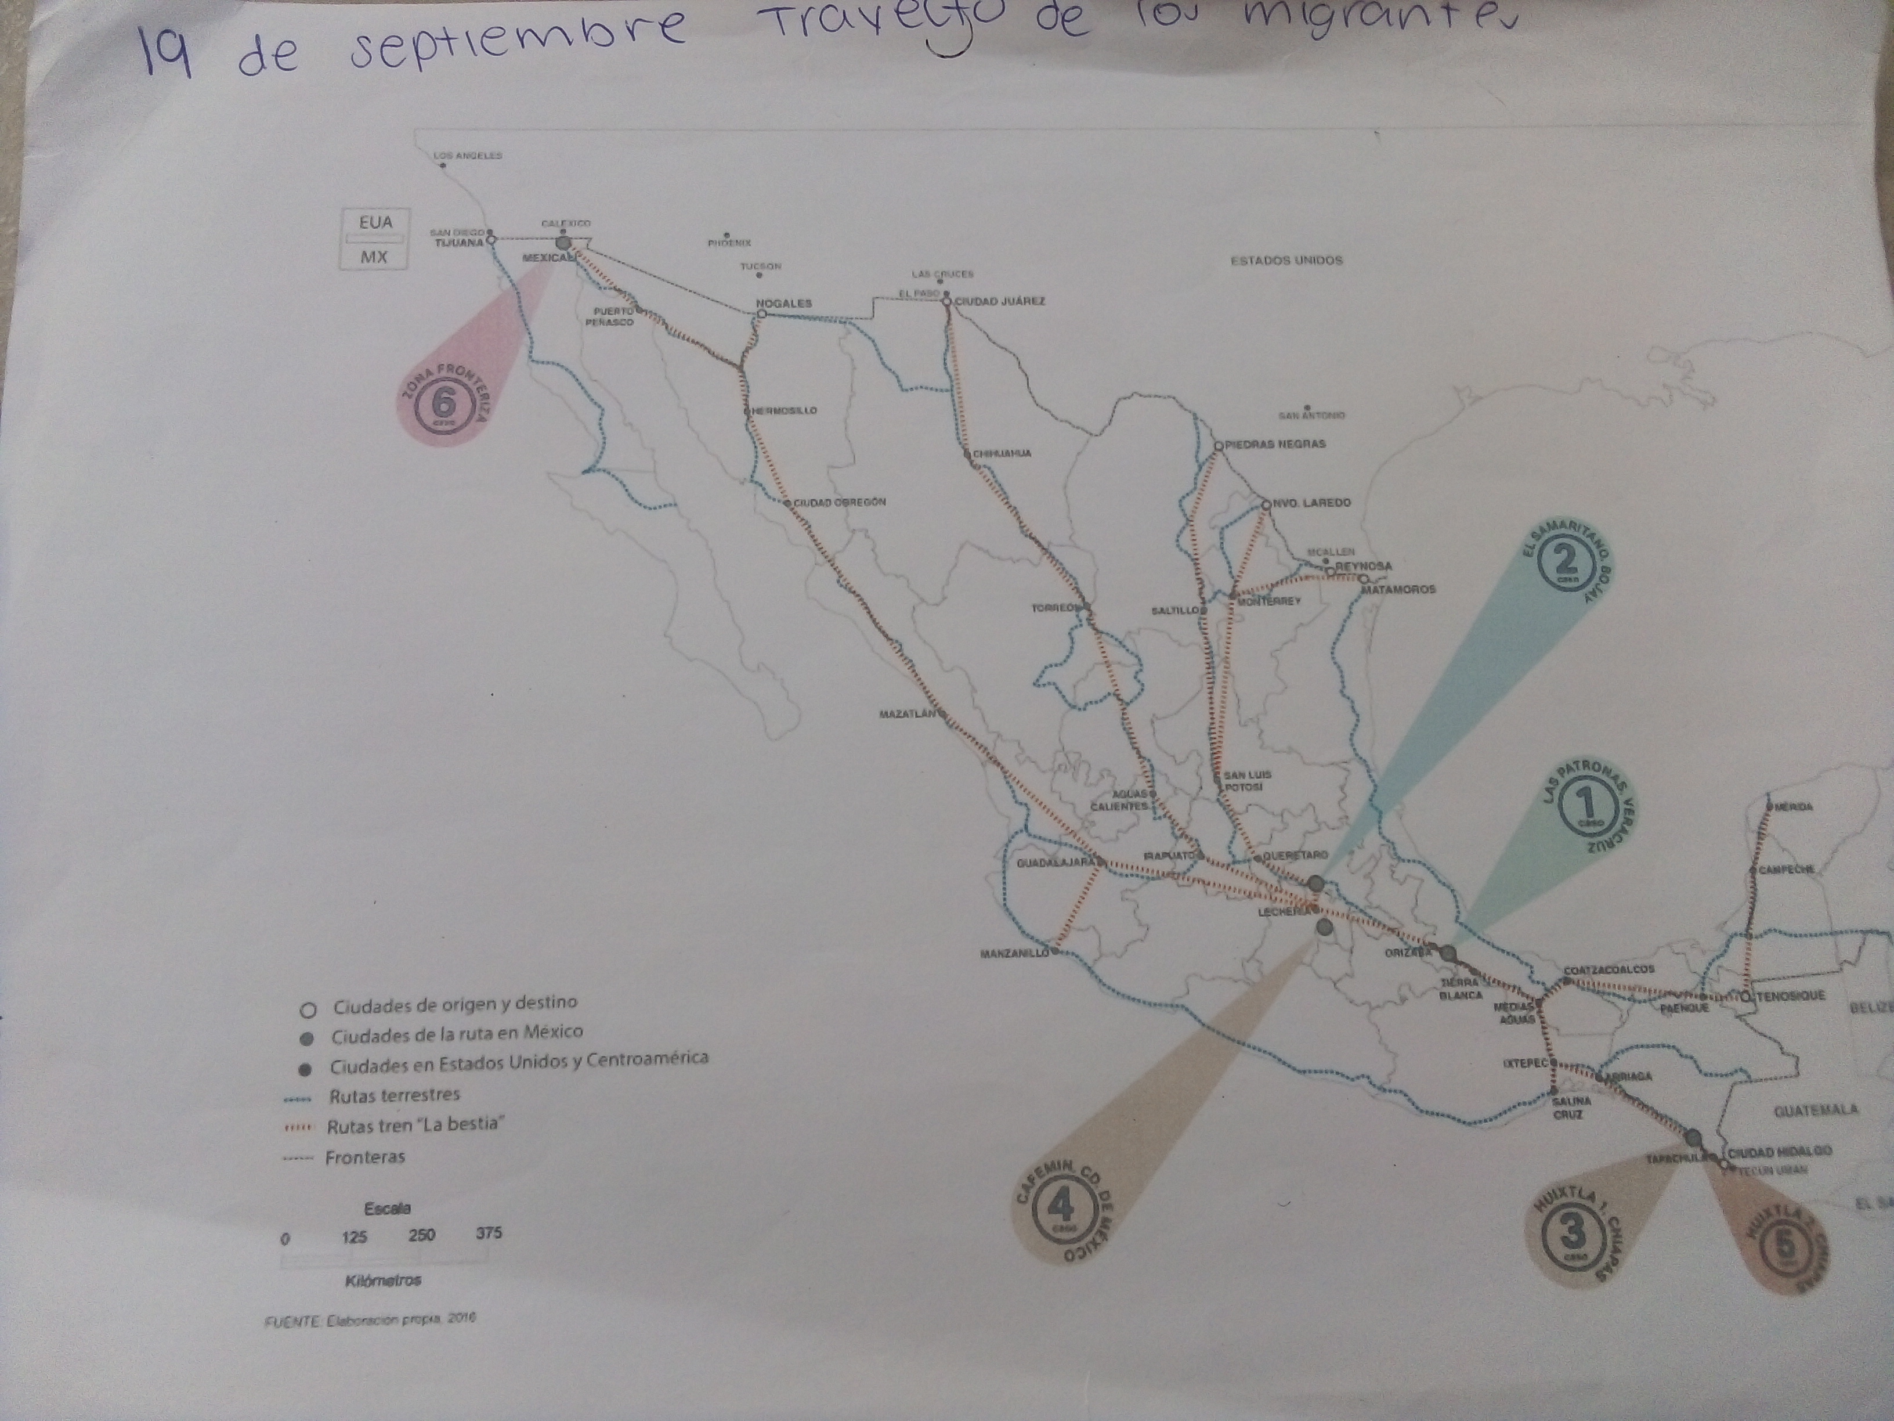
Evidencias

Slide 69
Interdisciplinaria cierre: Sesión plenaria
Nombre de la actividad: Sesión plenaria «Migración en México: el paso de la Bestia»
Objetivo:
Presentar los escritos de mayor calidad emanados de la investigación realizada a lo largo del curso.
Brindar a los alumnos la oportunidad de aprender el formato «plenaria» como un medio para la expresión de las ideas.
Los alumnos pondrían en práctica sus habilidades de expresión oral y escrita, así como las argumentativas.
Grado: cuarto año de bachillerato mayor
Fecha: 14 de mayo de 2019

Slide 70
Asignaturas participantes:
Lógica, Lengua Española y Geografía
Fuentes de apoyo:
- Flechsig, K-H. y Schiefelbein, E. (s/f). Coloquio en pequeños grupos. Recuperado de http://www.educoas.org/portal/bdigital/contenido/interamer/interamer_72/Schiefelbein-Chapter3New.pdf

Slide 71
Justificación
La sesión «Migración en México: el paso de la Bestia» se realizó con la intención de brindar a los alumnos participantes del proyecto la experiencia de expresar y defender públicamente sus ideas y conocimientos con respecto a un tema, en este caso, el de la migración en México. Por otro lado, sobre todo después del paso de la caravana migrante y las distintas caravanas formadas luego de la que atravesara territorio nacional rumbo a los Estados Unidos, la opinión pública se ha visto nutrida por comentarios xenófobos aparentemente justificados en la precaria situación por la que, ya de por sí, atraviesa el país. En estas circunstancias la sesión representaba una oportunidad de crear conciencia entre la comunidad del colegio, o mínimamente ofrecer una opiniones distintas a las vertidas en las redes sociales y las conversaciones cotidianas.

Slide 72
Descripción de apertura de la actividad, desarrollo y conclusión:
Se reunió a los alumnos en un aula pequeña, adecuada para la realización de la plenaria.
Antes de iniciar, las docentes explicaron el formato de la actividad y en que se distingue de otros formatos, por ejemplo, el conversatorio o el coloquio.
Los tres alumnos autores de los mejores escritos leyeron cada uno su ponencia.
Se pidió a un cuarto alumno, sentado entre el público que abriera el espacio de preguntas y respuestas y regulara la toma de la palabra.
Los alumnos respondieron las preguntas surgidas del público
Se agradeció a los alumnos su participación

Slide 73
Lo que se hará con los resultados de la actividad
Los escritos serán devueltos a los alumnos como prueba de su esfuerzo y trabajo.
Tal y como se prometió a las organizaciones que apoyaron al a realización del proyecto (CAMMI y ACNUR), se entregará una copia de los escritos a dichas organizaciones para que tengan acceso a ellos según lo requieran, siempre y cuando reconozcan el trabajo de los alumnos, de las docentes participantes, de la institución educativa y del proyecto Conexiones.
Se sugerirá a las autoridades el plantel la realización de este tipo de actividades académicas con mayor frecuencia, de manera que los alumnos reconozcan la importancia de publicar sus conocimientos y de escuchar el trabajo de los otros, en un ambiente de respeto.

Slide 74
Análisis
A pesar de los problemas logísticos para la realización del coloquio (falta de un espacio adecuado, premura en la organización del mismo, poca asistencia de estudiantes dado el horario de clase), el coloquio cumplió sus objetivos: los alumnos participantes tuvieron la experiencia de hacer públicas las conclusiones de su investigación y a través de la serie de preguntas y respuestas poner a prueba su saber sobre el tema y hacer autocrítica, en el caso de las deficiencias que el cuestionamiento de los asistentes hicieran a su trabajo. Por otro lado, los asistentes pudieron comparar, en un ambiente respetuoso, su escrito con el leído por sus compañeros, enriqueciendo así su aprendizaje. Finalmente, las docentes pudimos reconocer tanto los logros de los alumnos como sus insuficiencias, las cuales tendrán que resolverse en el ciclo escolar siguiente.

Slide 75
Toma de decisiones
Ante el desarrollo del coloquio, durante el próximo ciclo escolar se dará seguimiento a los alumnos en los aspectos que pudieran significar deficiencia, para resolverlos, y en los logros, para fortalecerlos a través de actividades similares.

Slide 76
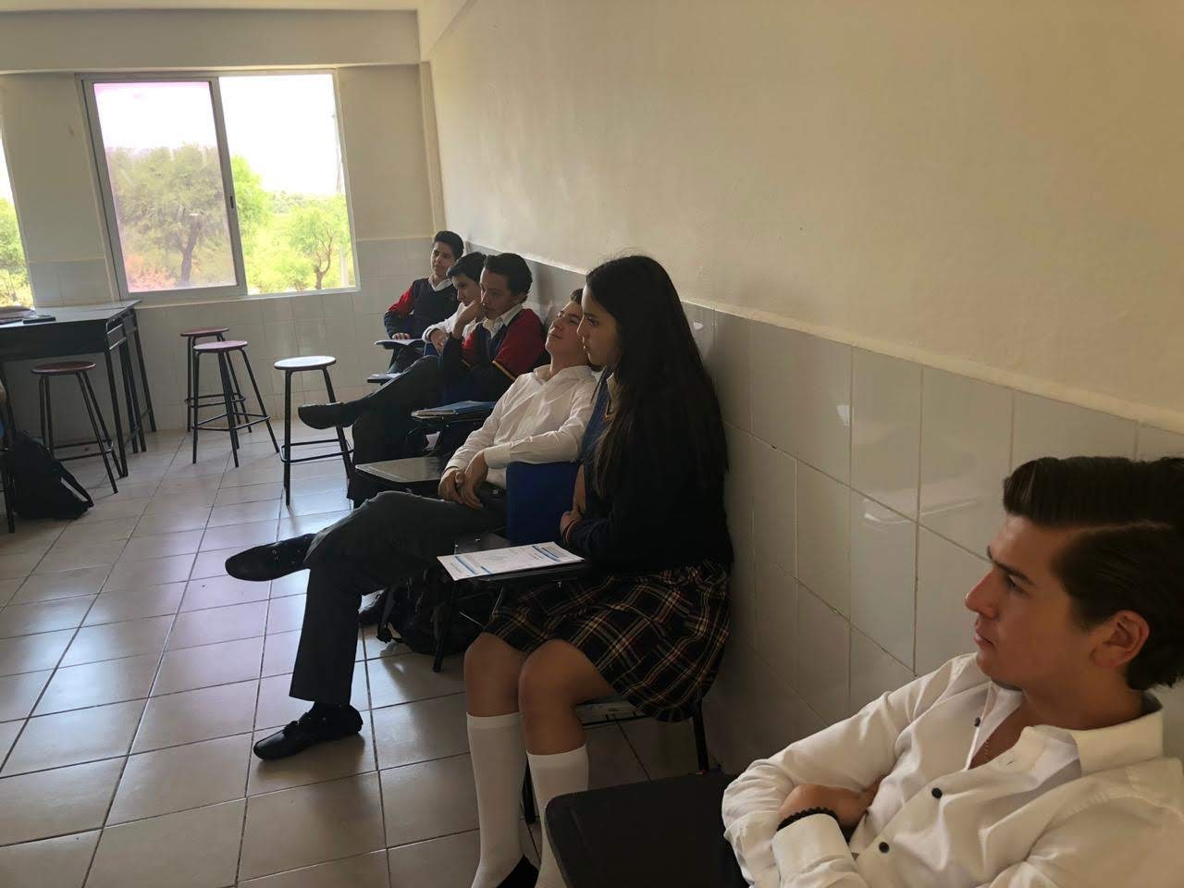
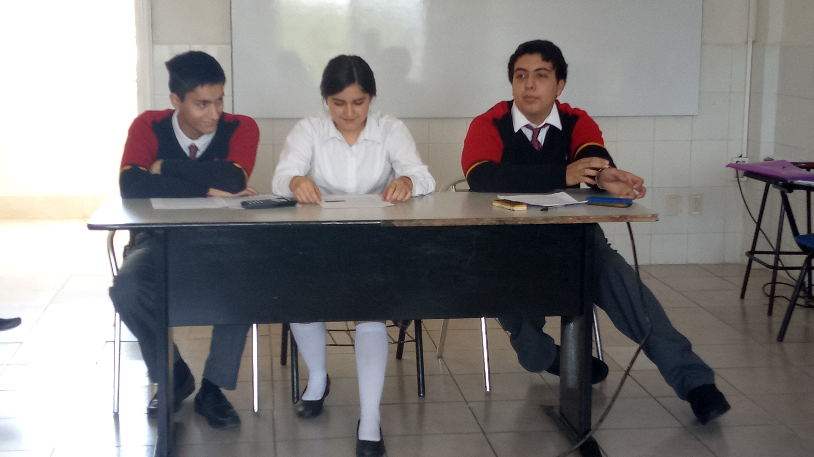
Evidencias
Alumnos presentando ponencia ante
sus compañeros

Slide 77
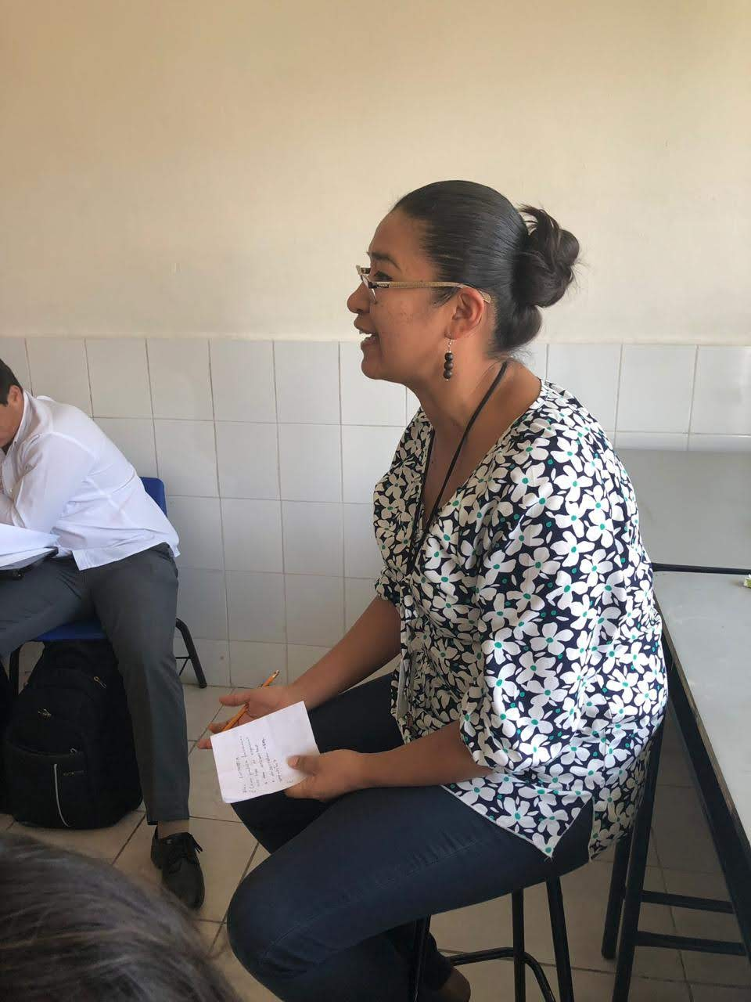
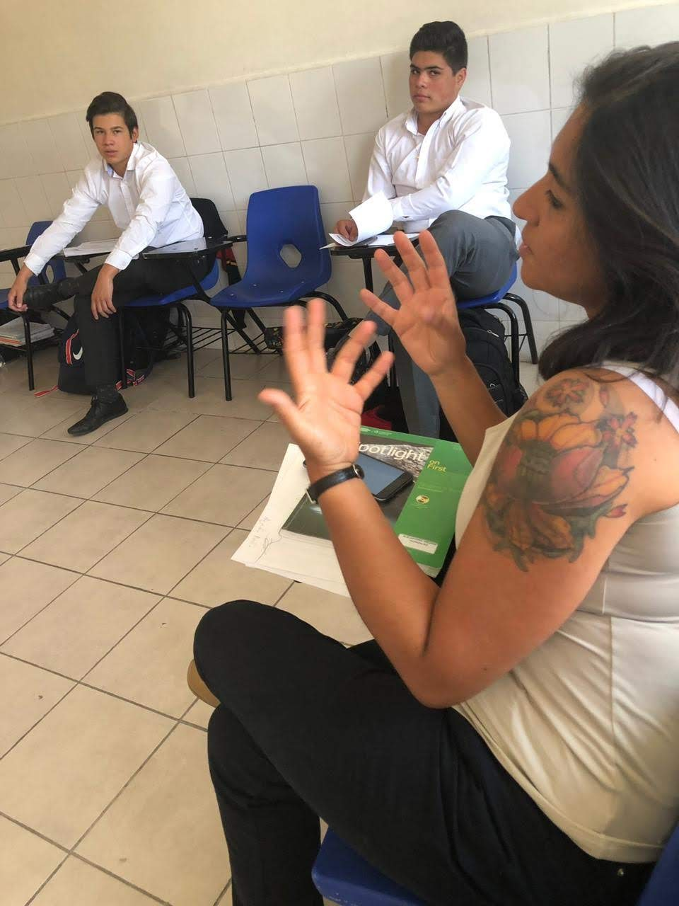
Docentes haciendo preguntas y comentarios a las ponencias presentadas

Slide 78
Autoevaluación

Slide 79
Autoevaluación por equipo
Dadas el perfil de las docentes participantes, la toma de decisiones en lo que respecta a los contenidos y la línea de investigación a seguir fueron relativamente fáciles de coordinar. No obstante, a lo largo de todo el proceso, desde el inicio del proyecto hasta su cierre debimos resolver la salida de dos de las integrantes, una de ellas en diciembre de 2017 y otra en diciembre de 2018, e integrar a las suplentes. Esto significó la reordenación, si no de los objetivos, sí de ciertas dinámicas de trabajo y dificultó por momentos la realización de reuniones plenarias. A pesar de ello y las condiciones externas (la caravana migrante representó un verdadero reto para el desarrollo y guía de la investigación), los ajustes realizados al proyecto luego de estas situaciones, favorecieron la continuidad en las actividades y, lo más importante, ayudaron a crear conciencia en los alumnos, pues en otras circunstancias, ellos difícilmente habrían participado en un proyecto de esta índole

Slide 80
Asignatura: Lógica Autoevaluación
En general, los objetivos proyectados al inicio del proyecto se lograron pues la mayoría de las actividades realizadas ayudaron a concretar algunos de los temas del programa. Sin embargo, puesto que no soy especialista en el tema migración, encuentro que varias de las deficiencias en las investigaciones finales de mis alumnos se debieron en buena medida a esta falta de conocimiento del docente. Esto último es un elemento importante a analizar, pues demostró que, si bien como docente disfruté acompañar a mis estudiantes en el proceso (puedo decir que investigué junto con ellos), constantemente sentía inseguridad con respecto a sus preguntas. En situaciones como esta es que debe reconsiderarse el papel del profesor: reconocer las propias deficiencias y mostrar a los alumnos que es posible su solución, y no asumirse como aquel sujeto del cual emanará el conocimiento solo para ser recibido dócilmente por los alumnos. No obstante, de manera personal, la búsqueda de vínculos entre conocidos o personas nuevas por conocer que me ayudaran a resolver estas deficiencias es una experiencia que espero sirva a mis alumnos en un futuro.
Finalmente, el trabajo interdisciplinario, en las condiciones en las que éste se llevó a cabo, significó un verdadero reto, pues la falta de tiempo, las múltiples actividades en las que las docentes estamos involucradas y la necesidad de llegar a acuerdos y coordinar acciones para resolver problemas inmediatos relativos al proceso de la investigación pusieron a prueba nuestra muy personal forma de impartir clase y relacionarnos con el grupo.
Profa. Mirna L. Apodaca Gaona
Finalmente, Lógica: En general, los objetivos proyectados al inicio del proyecto se lograron pues la mayoría de las actividades realizadas ayudaron a concretar algunos de los temas del programa. Sin embargo, encontré muchas

Slide 81
Asignatura: Lengua Española Autoevaluación
En general los objetivos planteados al inicio del proyecto fueron logrados. Sin embargo, considero que aún podría trabajarse en la afinación de la estructura de los textos y el manejo de fuentes en los alumnos de cuarto grado.
Considero que como primera experiencia profesional de trabajo interdisciplinario aplicado, resulta muy interesante y, a su vez, un reto académico y logístico.

Slide 82
Asignatura: Geografía Autoevaluación
Geografía:
En retrospectiva al finalizar el proyecto considero que se lograron de manera general los objetivos planteados. Sin embargo, el proceso de documentación podría haberse agilizado con una mayor participación de trabajo colaborativo por parte de los alumnos y las mismas docentes. Lo positivo de esta experiencia es que reconocimos deficiencias como esta y las tendremos presentes para proyectos similares posteriores.

Slide 83
Autoevaluación en general
Al finalizar el proyecto Conexiones tanto el equipo docente como los alumnos involucrados nos percatamos de la importancia, pero también del reto que implica trabajar coordinadamente. Desde buscar los espacios para reunirnos y programar, y decidir, hasta hacer coevaluación de los productos resultantes.
En este sentido, consideramos recomendable tomar en cuenta la inclusión de este tipo de proyectos, quizá no tan ambiciosos como lo fue Conexiones, pero sí de menor envergadura, con mayor frecuencia dentro de la planeación anual, a fin de propiciar un espíritu de investigación entre los alumnos, pero también entre los docentes, muchas veces enfocados por hábito a sus áreas de estudio..

Slide 84
Cambios a la estructura del proyecto
Proyecto inicial | Proyecto final | Justificación
Delimitación de la investigación al estado de Querétaro | Delimitación de la investigación a todo el territorio nacional. | Poco acceso a datos precisos al problema de la migración en el Estado de Querétaro.
La actividad final sería en formato coloquio y estaría dirigida al Colegio en general (docentes y alumnos de otros grados, padres de familia). | Se realizó una sesión plenaria entre los alumnos del mismo grupo participante de la investigación | Las actividades del colegio no dieron tiempo para su realización.
Se centraba en investigación documental, no incluía visitas ni salidas escolares, ni entrevistas a expertos. | Se incluyeron las visitas al Museo Memoria y Tolerancia y a CAMMI, así como entrevistas a activistas de ACNUR y periodistas que habrían cubierto la nota de la llegada de la caravana migrante. | Necesidad de sensibilización de los alumnos dada la negativa opinión general extendida en redes sociales ante la llegada de las caravanas migrantes.

Slide 85
Bibliografía

Slide 86
Investigación: El paso de la bestia por Querétaro. 2018-2019
Portafolio de Evidencias

